Slide 1
紅綠燈—基本

Slide 2
專案說明
本專案是利用紅、黃、綠三色LED來模擬十字路口的紅綠燈交通號誌運作的情形。
模擬十字路口紅綠燈，綠燈亮10秒、黃燈亮3秒、紅燈亮10秒。

Slide 3
連接方式

Slide 4
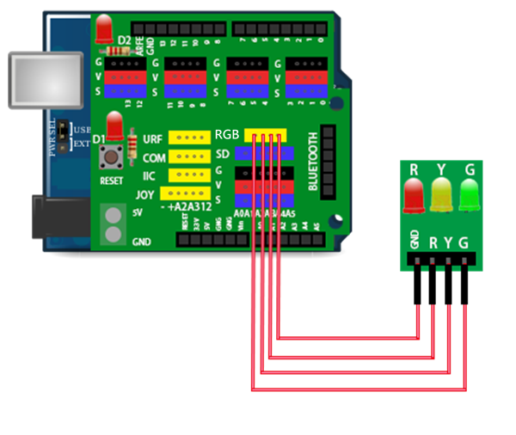
連接方式
965－

Slide 5
程式

Slide 6
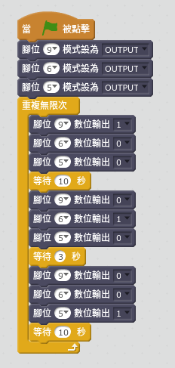
程式碼
設定數位腳位為OUTPUT（輸出）
重覆執行LED亮滅的控制。
綠燈亮10秒、黃燈亮3秒、紅燈亮10秒。

